Slide 1

HTML e CSS
Aula 02 - CSS

Slide 2
Conteúdo da aula
Introdução a CSS
Formas de estilizar
Classes e ID’s
Box Model
Display
Position
Pseudo-elementos
Pseudo-classes
Fontes e ícones
Variáveis
Medidas Absolutas x Relativas

Slide 3
Introdução à CSS

Slide 4
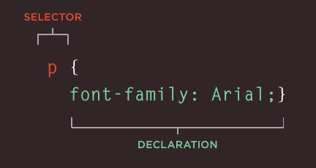
CSS
Conforme falamos na aula anterior, o CSS é responsável pela estilização das páginas.
Isto acontece através da seleção dos elementos da página e da atribuição de declarações a esses elementos, cujos valores serão aplicados.
Créditos da imagem: Duckett, Jon. HTML & CSS: Design and Build Websites.

Slide 5
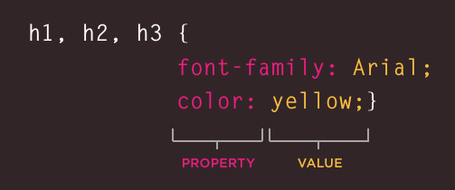
Declarações: Par propriedade e valor
Cada declaração atribuída a um seletor, recebe um par de propriedade e valor. Sendo este valor, o estilo que será aplicado ao elemento.
Créditos da imagem: Duckett, Jon. HTML & CSS: Design and Build Websites.

Slide 6

CSS é prática e o conhecimento dos seletores e formas de estilização são proporcionais ao tempo de estudo.
Estude!
https://developer.mozilla.org/en-US/docs/Web/CSS

Slide 7
Formas de estilizar

Slide 8
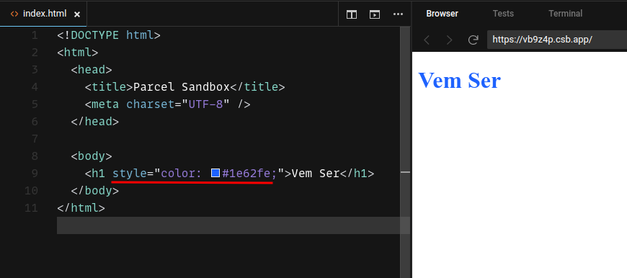
Inline
Como o próprio nome diz, trata-se de uma estilização que ocorre na mesma linha em que o elemento está declarado no HTML. Deve ser usada raramente, pois diminui a legibilidade do código.
https://codesandbox.io/s/css-inline-vb9z4p

Slide 9
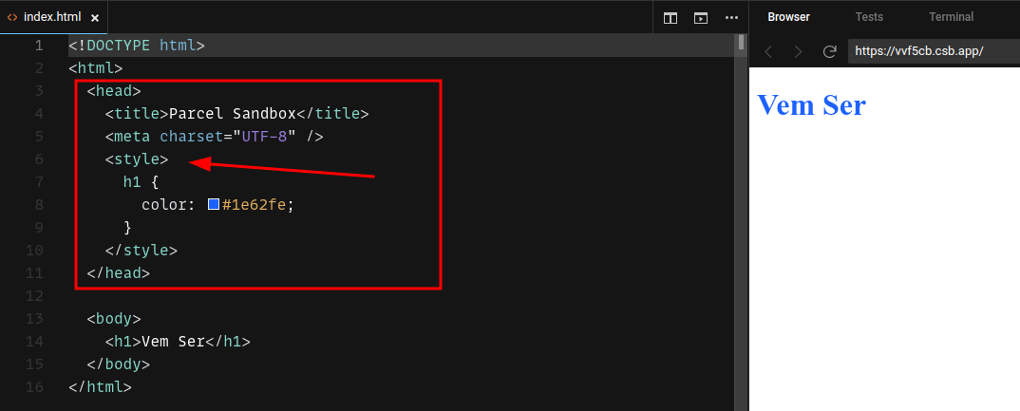
Internal / Embedded
Trata-se de uma estilização feita dentro da tag <style></style> e dentro do documento HTML.
https://codesandbox.io/s/css-internal-vvf5cb

Slide 10
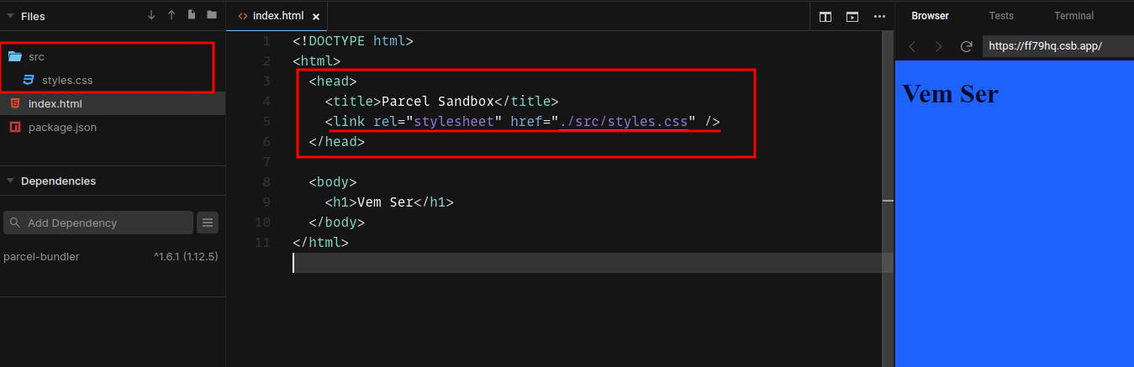
External
CSS externo é a forma mais comum e mais recomendada de estilizar um site. Deve ser criado um arquivo com extensão .css e no documento HTML deve ser utilizada a tag <link> para incluir a estilização.
https://codesandbox.io/s/html-css-ff79hq

Slide 11
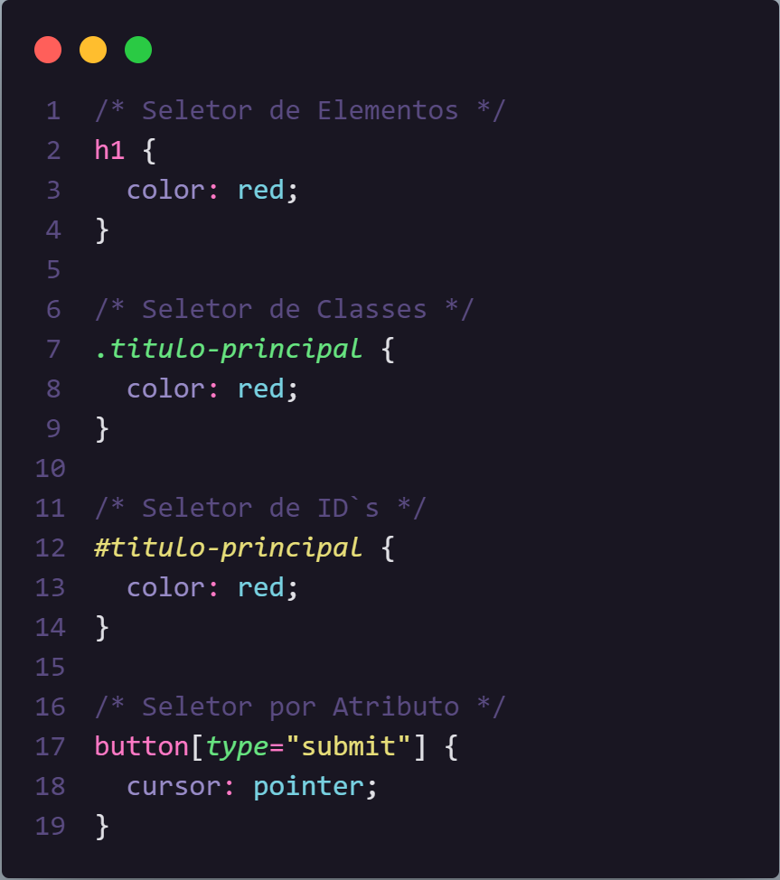
Seletores básicos CSS
Podemos utilizar diversos seletores. A escolha do seletor vai depender da situação. Destes, não é recomendado estilizar utilizando seletor id’s.
Formas recomendadas:
elemento
classe
atributo

Slide 12
Classes
vs IDs

Slide 13
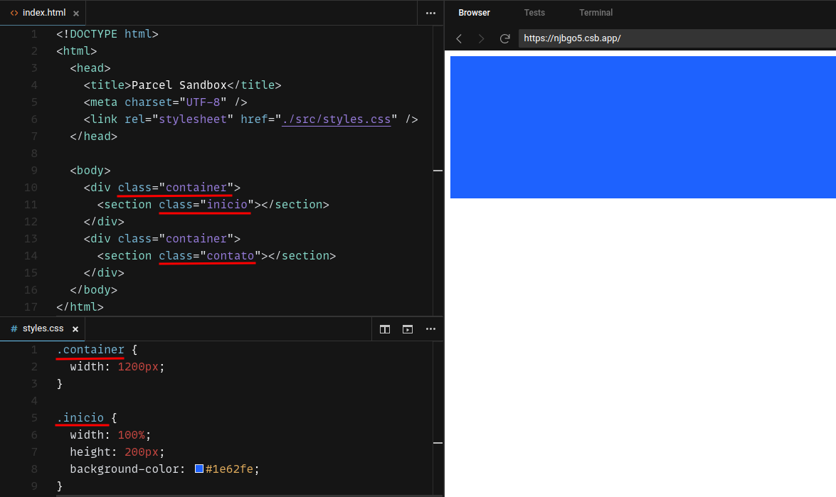
Classes
Classes podem ser reutilizadas, e sua principal função é estilização.
https://codesandbox.io/s/classes-njbgo5

Slide 14
IDs
Até podem ser utilizados para estilização, mas não é recomendado. IDs costumam ser mais utilizados para identificar elementos e utilizá-los no código JavaScript. Eles não podem ser reutilizados, pois são identificadores.
Também é uma boa prática colocarmos IDs nos principais itens da nossa aplicação, para que o time de testes possa rodar os testes mais facilmente.

Slide 15
Box Model

Slide 16
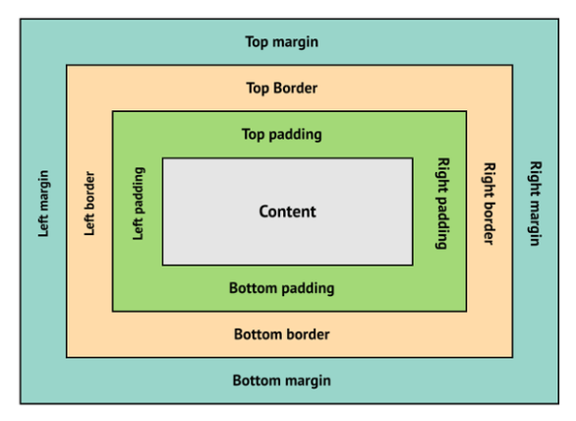
Box Model
Cada elemento no CSS é uma espécie de “caixa” (box) e essa caixa pode ter as seguintes propriedades:
Conteúdo (content);
Preenchimento (padding);
Borda (border);
Margem (margem).

Slide 17
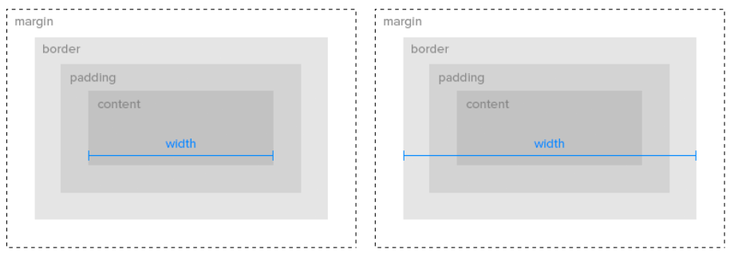
box-sizing
content-box
border-box

Slide 18
Display

Slide 19
Display
block
inline
inline-block

Slide 20
Position

Slide 21
Position
O position é uma propriedade através da qual definimos como um elemento será posicionado (renderizado) na página.
Tipos de position:
static;
relative;
fixed;
absolute;
sticky.

Slide 22
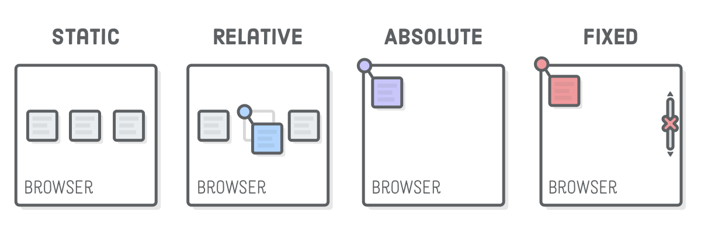
Position
Créditos da imagem: https://medium.com/analytics-vidhya/positioning-with-css-baede745e1d9

Slide 23

Exemplo de uso de absolute
Ícones de notificação de mensagens não lidas

Slide 24
Pseudo
elementos

Slide 25
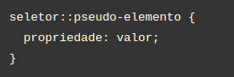
Pseudoelementos
Um “pseudoelemento” consegue se comportar quase que como um elemento real. A forma como adicionamos é através de uma keyword após o elemento que se deseja acrescentar o pseudoelemento.
Sintaxe:

Slide 26
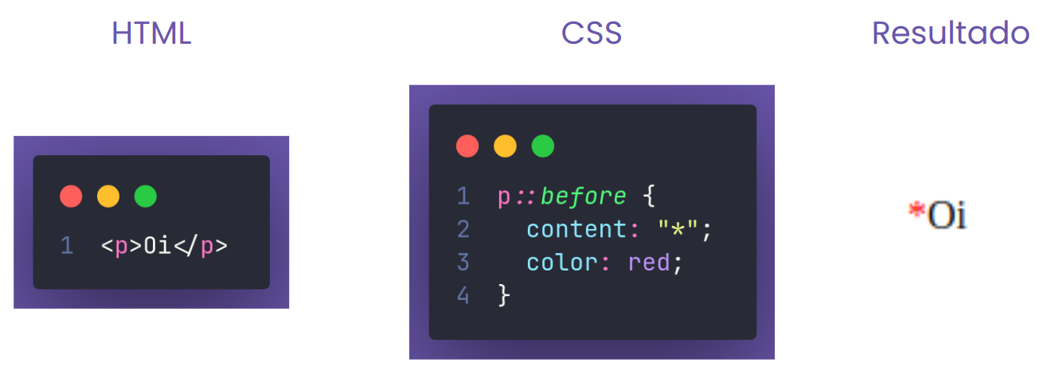
Na prática

Slide 27
Pseudoclasses
Diferentemente dos pseudoelementos, as pseudoclasses não se comportam como elementos, mas sim representam um “estado especial” dele.

Slide 28
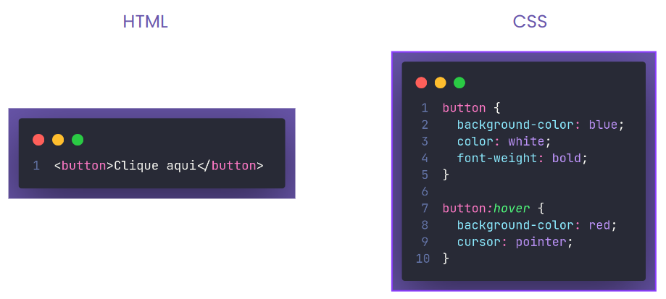
Na prática

Slide 29
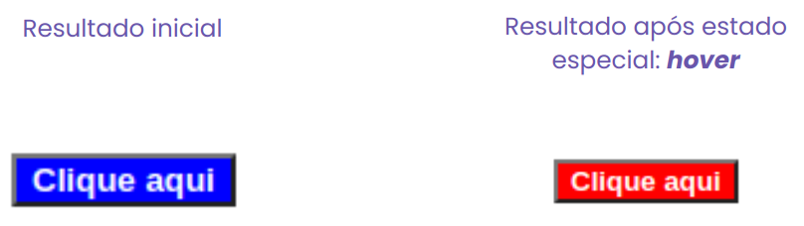
Na prática

Slide 30
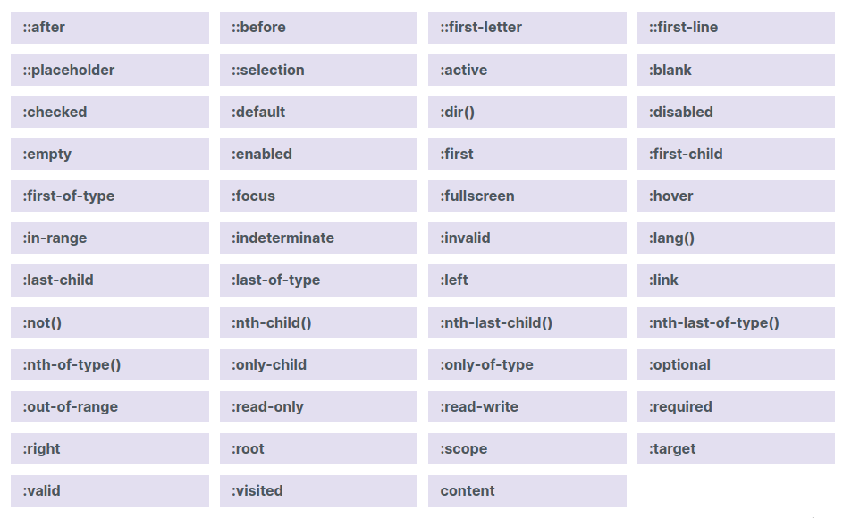
Lista de pseudoelementos e pseudoclasses
https://tympanus.net/codrops/css_reference/

Slide 31
Google
Fonts

Slide 32
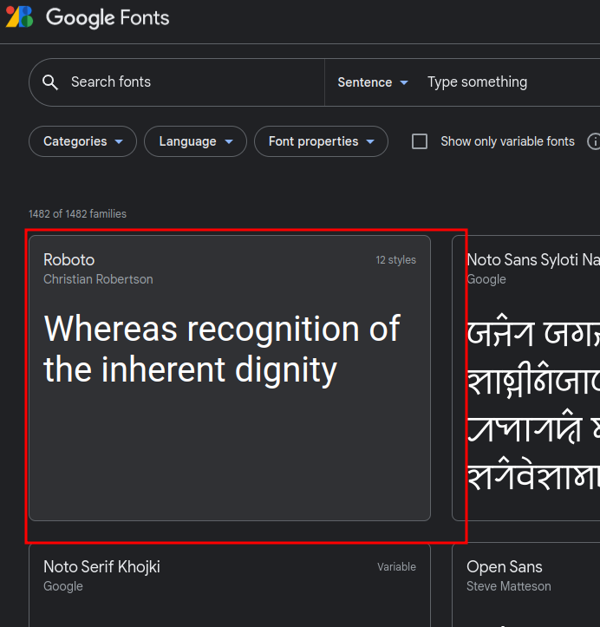
Google Fonts
O Google Fonts é um CDN de fontes de uso livre. Para usá-las nos nossos projetos, é bem simples.
1 - Acessar: https://fonts.google.com/
2 - Escolher a fonte:

Slide 33
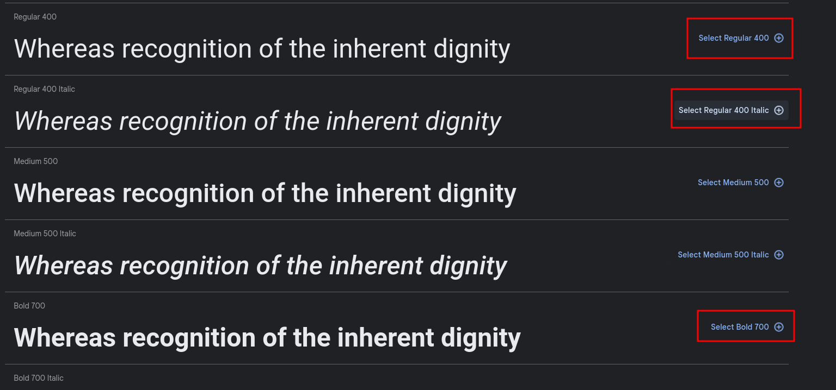
Google Fonts
3 - Selecione os tamanhos 400 - Regular, 400 - Itálico e 700 - Bold:

Slide 34
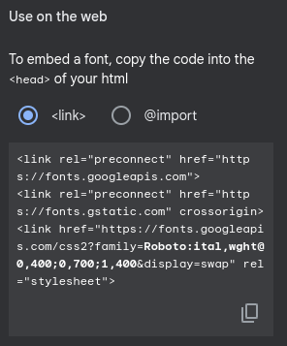
Google Fonts
4 - Copie a tag <link /> e cole dentro da tag <head> do HTML (ou copie o @import e cole dentro do CSS, tanto faz):

Slide 35
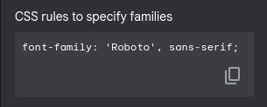
Google Fonts
5 - Por último, mude a font-family para a selecionada no CSS:

Slide 36
Font
Awesome

Slide 37
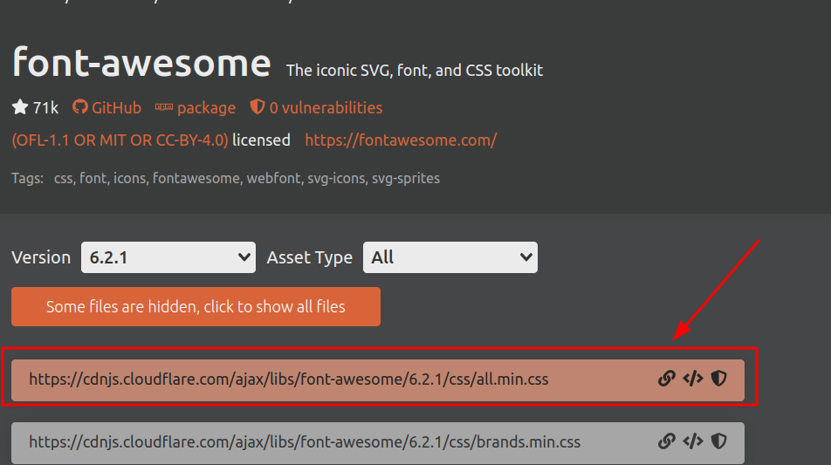
Font Awesome
O Font Awesome é um recurso que nos permite adicionar ícones ao nosso documento HTML através de uma fonte específica para isso, sem necessidade de baixar imagens. Para utilizarmos, é bem simples.
1- Vá até o CDN do Font Awesome: https://cdnjs.com/libraries/font-awesome/
2 - Copie o primeiro link:

Slide 38
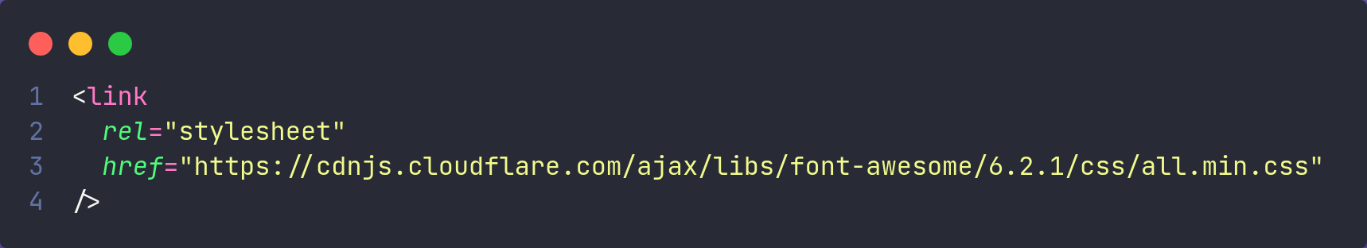
Font Awesome
3 - Cole o link como src de uma tag <link /> dentro da <head></head>:

Slide 39

Font Awesome
4 - Procure pelo ícone que deseja adicionar ao documento no link https://fontawesome.com/icons
Não esqueça de selecionar
os ícones que são de uso gratuito.
Caso contrário, não irá funcionar!

Slide 40
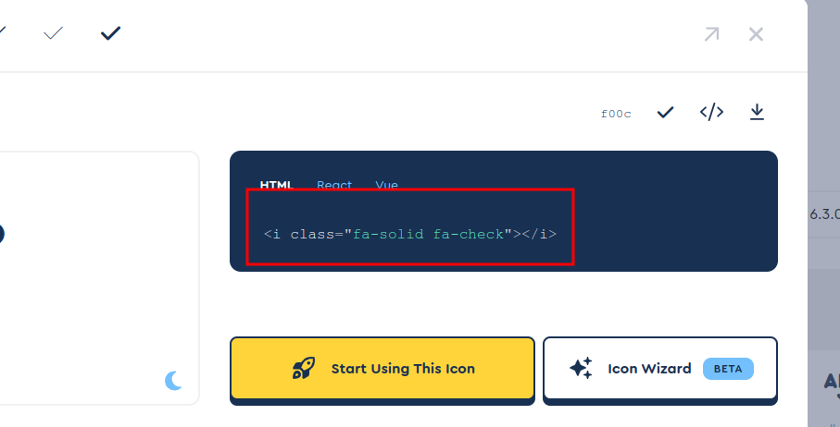
Font Awesome
5 - Clique no ícone, selecione o código HTML dele e cole no documento HTML:

Slide 41
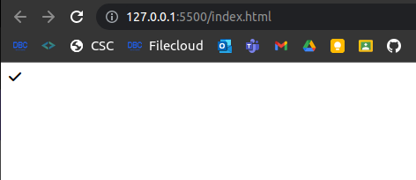
Font Awesome
Resultado:

Slide 42
Variáveis

Slide 43
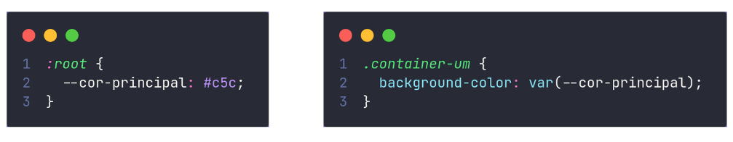
Variáveis
No design são chamadas de tokens ou design tokens.
São muito importantes para aumentar a legibilidade, escalabilidade e organização do código.

Slide 44
Medidas:
Absolutas
vs Relativas

Slide 45
px: A medida absoluta
Uma medida absoluta nada mais é do que aquela que não depende de um outro referencial e que não se altera independentemente da circunstância.
A medida absoluta mais conhecida é px ou pixel.
Quando definimos uma altura de 10px, por exemplo, independentemente se o dispositivo que está acessando for celular, tablet ou desktop, a altura será, obrigatoriamente, 10px.

Slide 46
em, rem: Medidas relativas
Uma medida relativa é aquela que depende de algum referencial para ter seu valor determinado. Usamos em e rem, geralmente, para fontes.
em: emphemeral unit, em tradução livre: “unidade efêmera”. No caso da unidade em, o referencial é o elemento pai.
Se o elemento pai tiver um font-size de 20px e o filho 1em, então o filho terá 20px de font-size.
rem: root emphemeral unit. No caso da unidade rem, o referencial dela é o elemento raiz (:root) do CSS.
Se o root tiver um font-size de 10px e os elementos da página tiverem 1rem, então eles terão 10px de font-size.

Slide 47
vw, vh: Medidas relativas
Usamos vw e vh para tamanhos em geral (alturas e larguras).
O referencial é o tamanho da tela que está acessando.
vw: view width, sendo que 100vw é 100% da largura da tela que está acessando.
vh: view height, sendo que 100vh é 100% da altura da tela que está acessando

Slide 48
%: Medida relativa
O referencial do % é o tamanho do elemento pai. Ou seja, se o pai tem uma width de 100px e o filho tem 50% de width, o tamanho do filho será 50px.

Slide 49

Recomendação de leitura
Convenções de nomenclatura de classes no CSS:
https://tableless.com.br/oocss-smacss-bem-dry-css-afinal-como-escrever-css/
Documentação Oficial MDN CSS:
https://developer.mozilla.org/pt-BR/docs/Web/CSS
* Tipos de cursores:
https://omatsuri.app/css-cursors
* Ferramentas para checar contraste:
https://color.review/
https://contrastchecker.com/
* Ferramentas para cores
https://coolors.co/efd0ca-c1bcac-979b8d-5c7457-214e34
https://realtimecolors.com/

Slide 50


Estamos muito felizes em ter você
no time e desejamos um ótimo início. Conte conosco!

